Slide 1
স্বাগতম

Slide 2
পরিচিতি
মফিজুল ইসলাম
প্রভাষক আইসিটি
শোল্লা স্কুল অ্যান্ড কলেজ
ফরিদগঞ্জ, চাঁদপুর।
EX জুনি: ইন্স: চাঁদপুর পলিটেকনিক ই:
EX ইন্সট্রাক্টর : হাজীগঞ্জ পলিটেকনিক ই:
Gmail: mirohan30@gmail.com

Slide 3
পাঠ পরিচিতি
শ্রেণী : একাদশ - দ্বাদশ
বিষয় : তথ্য ও যোগাযোগ প্রযুক্তি
অধ্যায় : 5
পাঠ : প্রোগ্রামিং ভাষা

Slide 4
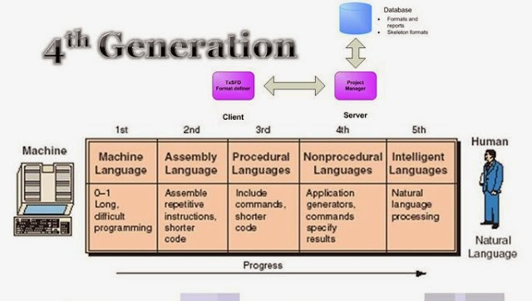
ছবিটি কিসের সাথে তুলনা করা যায়?

Slide 5
আজকের পাঠ
প্রোগ্রামিং ভাষা

Slide 6
শিখনফল
এই পাঠ শেষে শিক্ষার্থীরা----
প্রোগ্রামের ভাষা কি তা ব্যাখ্যা করতে পারবে।
প্রোগ্রামের ভাষার স্তরসমুহ ব্যাখ্যা করতে পারবে।

Slide 7
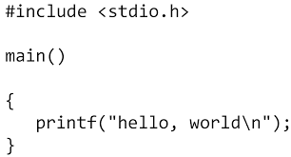
প্রোগ্রাম কাকে বলে?
কম্পিউটার দ্বারা কোন সমস্যা সমাধান বা কার্য সম্পাদনের জন্য কম্পিউটারের ভাষায় ধারাবাহিকভাবে সাজানো নির্দেশসমুহকে প্রোগ্রাম বলে।
প্রোগ্রামের ভাষা
কম্পিউটার কিভাবে কাজ করবে, তা সমাধানে প্রোগ্রাম রচনার জন্য যে সব ভাষা ব্যবহৃত হয়, তাদেরকে প্রোগ্রামের ভাষা বলে।
কম্পিউটারের নিজস্ব ও বোধগম্য ভাষায় নির্দেশ প্রদানের জন্য নির্দিষ্ট নিয়ম অনুযায়ী শব্দ, বর্ণ, সংকেত ইত্যাদির বিন্যাসকে একত্রে প্রোগ্রামের ভাষা বলে।

Slide 8
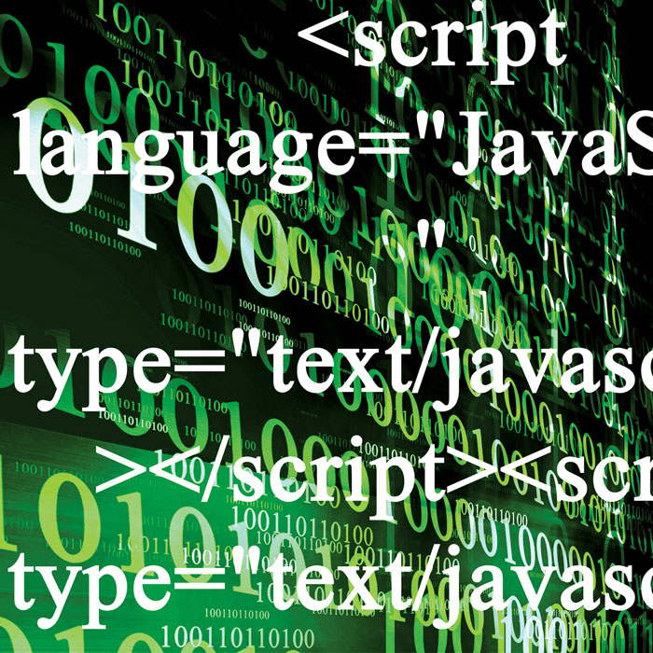
প্রোগ্রামের ভাষা
কম্পিউটারে নির্দেশ প্রদানযোগ্য প্রোগ্রামের ভাষা সুনির্দিষ্ট ও নির্ভূলভাবে ব্যবহার করতে হয়। প্রোগ্রাম লেখার জন্য কম্পিউটারে অনেক ভাষা আছে।
যথা- সি, জাভা, বেসিক, ফোরট্রান, ওরাকল, অ্যালগল, COBOL, Pascal, পাইথন ইত্যাদি।

Slide 9
প্রোগ্রামের ভাষা নির্বাচন
সমস্যা বিশ্লেষণ করে প্রথমে প্রোগ্রামটির উপযুক্ত ভাষা নির্বাচন করা হয়। যেমন-
- বানিজ্যিক কাজের জন্য কোন প্রোগ্রাম রচনার জন্য COBOL, Visual BASIC ইত্যাদি নির্দিষ্ট কিছূ ভাষা ব্যবহার করা হয়।
- জটিল গানিতিক ও বৈজ্ঞানিক সমস্যা সমাধানে প্রোগ্রাম রচনার জন্য FORTRAN, ALGOL ইত্যাদি ভাষা ব্যবহার করা হয়।
- আবার সব ধরনের কাজে ব্যবহার করা যায় এমন কিছু ভাষা আছে। যেমন- C++, Pascal ইত্যাদি।
নির্দিষ্ট কাজের জন্য যে ভাষায় বেশী লাইব্রেরী ফাংশন আছে, তা ব্যবহার করা সুবিধাজনক।
সর্বোপরি, যে ভাষায় প্রোগ্রাম রচনা করা ব্যবহারকারীর জন্য সহজ এবং তুলনামূলকভাবে কম মেমরী লাগে, সেই ভাষাতেই প্রোগ্রাম রচনা করা হয়।

Slide 10
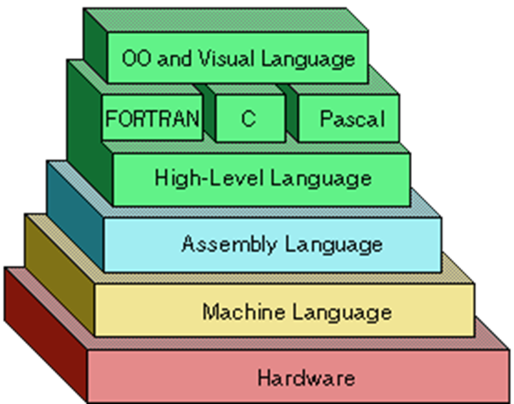
প্রোগ্রাম ভাষার স্তর
প্রোগ্রামের ভাষাকে প্রধানতঃ চারটি স্তরে ভাগ করা হয়েছে। যথা-
-নিন্ম স্তরের ভাষা (Low Level Language),
- উচ্চ স্তরের ভাষা (High Level Language),
- মধ্য স্তরের ভাষা (Mid Level Language),
- চতুর্থ প্রজন্মের ভাষা (4th Generation Language)

Slide 11
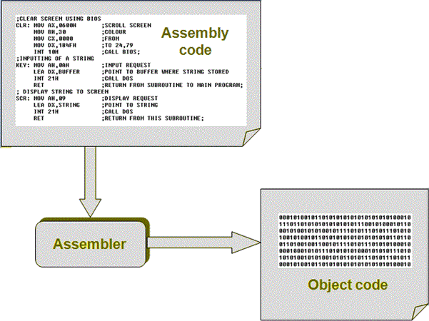
নিম্ন স্তরের ভাষা
কম্পিউটারের হার্ডওয়ারের জন্য প্রোগ্রাম রচনার ক্ষেত্রে যে সব ভাষা ব্যবহৃত হয়, তাদেরকে নিন্ম স্তরের ভাষা বা Low level language e‡j|
ইহা আবার দু’ ধরনের। যথা-
- মেশিন ভাষা
- অ্যাসেম্বলি ভাষা

Slide 12
নিম্ন স্তরের ভাষা মেশিন ভাষা
বাইনারি অংক ০ এবং ১ অথবা হেক্সাডেসিমেল পদ্ধতিতে যে ভাষায় প্রোগ্রাম লেখা হয় তাকে যান্ত্রিক বা মেশিন ভাষা বলা হয়। এই ভাষা কম্পিউটার নামক যন্ত্রটি সরাসরি বুঝতে পারে বলে একে যান্ত্রিক ভাষা বলে।
অন্যভাবে, কম্পিউটারের হার্ডওয়ার সমুহের জন্য সরাসরি বোধগম্য এবং বৈদ্যুতিক সিগনালের উপস্থিতি (১) ও অনুপস্থিতি (০) আকারে বাইনারী অথবা হেক্সাডেসিমাল পদ্ধতিতে যে ভাষায় প্রোগ্রাম রচনা করা হয় তাকে মেশিন ভাষা বলে।

Slide 13
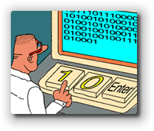
নিম্ন স্তরের ভাষা
মেশিন ভাষার সুবিধা
সিপিইউ শুধুমাত্র মেশিন ভাষা সরাসরি বুঝতে পারে বলে কোন অনুবাদক সফটওয়্যার প্রয়োজন হয় না।
দ্রুত গতিতে এ ভাষায় প্রোগ্রাম নির্বাহ করা যায়।
সবচেয়ে কম মেমরীতে এ ভাষার প্রোগ্রাম নির্বাহ সম্ভব।

Slide 14
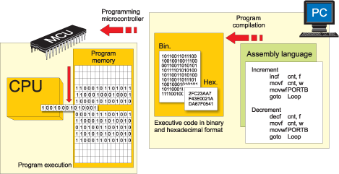
নিম্ন স্তরের ভাষা
মেশিন ভাষার অসুবিধা
মেশিন ভাষায় প্রোগ্রাম লেখা অত্যন্ত ক্লান্তিকর ও সময়সাপেক্ষ।
G‡Z এতে প্রতিটি নির্দেশ ও মেমরিস্থানের প্রকৃত অবস্থান সম্পর্কে পূর্ণ ধারণা থাকতে হয়।
GK এক মেশিনে লিখিত প্রোগ্রাম অন্য ধরনের মেশিনে ব্যবহার করা যায় না।

Slide 15
নিম্ন স্তরের ভাষা -অ্যাসেম্বলি ভাষা
মানুষের ভাষার কাছাকাছি ভাষা অর্থাৎ বিভিন্ন সংকেত বা নেমোনিক কোড ব্যবহার করে যে প্রোগ্রাম রচনা করা হয় তাকে অ্যাসেম্বলি ভাষা বলে।
কম্পিউটারের হার্ডওয়ারের বোধগম্য এবং নির্দেশ আকারে যে ভাষায় বিভিন্ন সাংকেতিক কোডের সাহায্যে প্রোগ্রাম রচনা করা হয়, তাকে অ্যাসেম্বলি ভাষা বলে।
যেমন: কম্পিউটারে যোগ করার নির্দেশ দেওয়ার জন্য মেশিনের ভাষায় বা বাইনারি পদ্ধতিতে ধরা যাক, ১০০০১০১ টাইপ করতে হতো, কিন্তু অ্যাসেম্বলি ভাষায় সরাসরি ADD টাইপ করেই যোগের নির্দেশ দেওয়া সম্ভব। এই ভাষা কম্পিউটার সরাসরি বুঝতে পারে না।

Slide 16
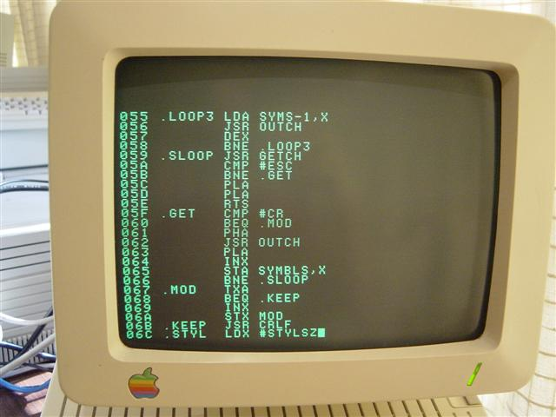
নিম্ন স্তরের ভাষা -অ্যাসেম্বলি ভাষা
এতে কোন নির্দেশে সাধারনতঃ সর্বোচ্চ চারটি অংশ থাকে। যথা-
Label 0p-Code Operard Comment
10 INP A Input a Value
11 ADD A, B Add two value

Slide 17
অ্যাসেম্বলি ভাষার সুবিধা নিম্ন স্তরের ভাষা
অ্যাসেম্বলি ভাষায় দক্ষ ও সংক্ষিপ্ত প্রোগ্রাম রচনা সম্ভব।
মেমরীর জন্য অ্যাসেম্বলী শব্দ ব্যবহারের ফলে প্রোগ্রাম রচনার সময় মেমরী অ্যাড্রেসের পূর্ণ বিবরন জানার প্রয়োজন নাই।
অ্যাসেম্বলি ভাষার অসুবিধা
- মেশিনের সংগঠনের উপর এই ভাষার প্রোগ্রাম নির্ভরশীল।
- এতে প্রোগ্রাম রচনার জন্য রচিত নির্দিষ্ট মেশিনের গঠন জানা দরকার।
- এক মেশিনের জন্য রচিত অ্যাসেম্বলী ভাষার প্রোগ্রাম অন্য মেশিনে ব্যবহার করা যায় না।

Slide 18
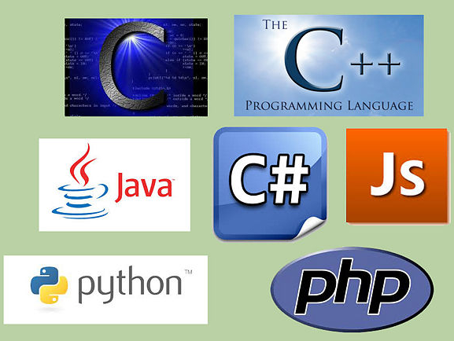
উচ্চ স্তরের ভাষা
কম্পিউটারের ব্যবহারকারীদের জন্য সহজে বোধগম্য যে সব ভাষায় বিভিন্ন সমস্যা সমাধানের জন্য প্রোগ্রাম রচনা করে থাকে তাকে High level language e‡j|
যেমন:- C, BASIC, Pascal, FORTRAN, ADA, COBOL, Algol, Python, Oracle, Prolog ইত্যাদি প্রায় ৫০০ উচ্চস্তরের ভাষা আছে।

Slide 19
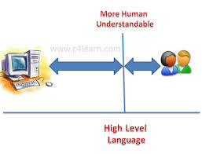
উচ্চ স্তরের ভাষা
জনপ্রিয়তার কারন / সুবিধা
- উচ্চস্তরের ভাষায় লিখিত প্রোগ্রাম যে কোন কম্পিউটারে ব্যবহার করা যায়।
- স্বাভাবিক ইংরেজী ভাষায় এতে নির্দেশ দেয়া যায় বলে সহজে বোঝা যায়।
- এ ভাষা সহজ বলে ব্যবহারকারীর জন্য তাড়াতাড়ি প্রোগ্রাম রচনা করা যায়।
- অসংখ্য তৈরী লাইব্রেরী প্রোগ্রামের সুবিধা উচ্চস্তর ভাষায় বিদ্যমান।
- নিম্নস্তর ভাষার ৪/৫ টি নির্দেশ উচ্চস্তর ভাষায় ১টি নির্দেশে প্রকাশ করা যায়।
- এ ভাষা ব্যবহারের জন্য হার্ডওয়ার বেশী জানার দরকার নাই।

Slide 20
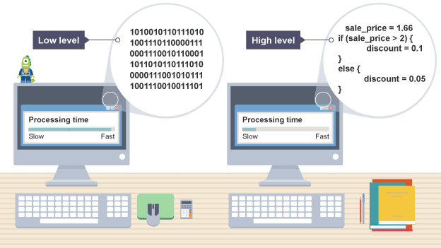
উচ্চ স্তরের ভাষা অসুবিধা
- এ ভাষা কম্পিউটার সরাসরি বুঝতে পারে না।
- একে অনুবাদক প্রোগ্রামের মাধ্যমে মেশিন ভাষায় রূপান্তর করা হয়।
- এজন্য তুলনামূলকভাবে বেশী মেমরী প্রয়োজন হয়।
- ইহা Procedure language বলে পুরো সমাধান প্রক্রিয়া প্রোগ্রামে লিখতে হয়।

Slide 21
মধ্য স্তরের ভাষা
যে সব ভাষায় একই সাথে বিট পর্যায়ের প্রোগ্রামিং এর মাধ্যমে হার্ডওয়ার নিয়ন্ত্রন ও সিস্টেম প্রোগ্রাম রচনা করা যায় এবং ব্যবহারকারীর জন্য উচ্চস্তরের প্রোগ্রাম রচনা করা যায় তাকে মধ্য স্তরের ভাষা বলে। যেমন: ঈ, ঋড়ৎঃয ইত্যাদি ভাষা।

Slide 22
চতুর্থ প্রজম্মের ভাষা
চতুর্থ প্রজম্মের ভাষা হলো মুক্ত প্রকৃতির ভাষা (Non-procedural Language) কারন উচ্চস্তরের ভাষার মত সুনির্দিষ্ট নিয়মে এতে বিস্তারিতভাবে প্রক্রিয়াকরনের বর্ননা দিতে হয় না। শুধু সরলভাবে প্রক্রিয়াকরনের ফল চাওয়া হয়।
বর্তমান কালে ডাটাবেজ ম্যানেজমেন্টের সাথে Query, Report Generator এবং ডাটা সঞ্চালনের জন্য ব্যবহৃত ভাষাসমূহ চতুর্থ প্রজম্মের ভাষা বলা হয়।

Slide 23
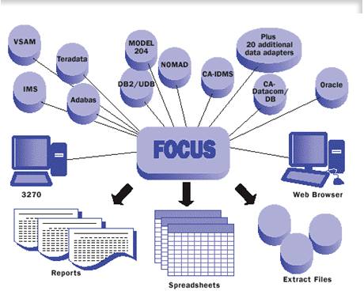
চতুর্থ প্রজম্মের ভাষা
চতুর্থ প্রজম্মের ভাষার Compiler কৃত্রিম বুদ্বিমত্তাসম্পন্ন।
এই ভাষা Natural Language বা ইংরেজী ভাষার মত নির্দেশ বুঝতে পারে।
অধিকাংশ 4GL কথোপকথন রীতিতে প্রশ্ন উত্তরের মাধ্যমে কম্পিউটারে প্রোগ্রাম ব্যবস্থা থাকে।
যেমন:- SQL/DS, RAPPORT, FOCUS, INTELECT ইত্যাদি।

Slide 24
জ্ঞান ও অনুধাবন মুলক প্রশ্ন - একক কাজ
প্রোগ্রামের ভাষা কী ?
অ্যাসেম্বলী ভাষা কী ?
প্রোগ্রামের ভাষার স্তরসমুহ কি কি?

Slide 25
প্রয়োগ মুলক প্রশ্ন -দলীয় কাজ
উচ্চস্তরের প্রোগ্রামের ভাষার সুবিধা-অসুবিধা লেখ
মেশিন ভাষার সুবিধা-অসুবিধা লেখ

Slide 26
বহুনির্বাচনি প্রশ্ন - পাঠ মুল্যায়ন
১. যে ভাষা দিয়ে এমন নির্দেশ তৈরী করা যায় যা কম্পিউটার দ্বারা প্রক্রিয়াকরণ ও নির্বাহ করা যায় তা-
ক. যান্ত্রিক ভাষা খ. প্রোগ্রামিং ভাষা গ. এ্যসেম্বলি ভাষা ঘ. কম্পিউটার ভাষা
সঠিক উত্তর : খ
২. প্রোগ্রামিংয়ের ভাষাকে কয় স্তরে ভাগ করা যায়?
ক. ২ খ. ৩ গ. ৪ ঘ. ৫
সঠিক উত্তর : গ
৩. কোন ভাষায় তৈরী প্রোগ্রামের ভুল সনাক্ত করা কঠিন?
ক. উচ্চস্তরের ভাষা খ. যান্ত্রিক ভাষা গ. এ্যাসেম্বলি ভাষা ঘ. নিম্নস্তরের ভাষা
সঠিক উত্তর : খ

Slide 27
বহুনির্বাচনি প্রশ্ন - পাঠ মুল্যায়ন
৪. যে ভাষায় দেওয়া নির্দেশ কম্পিউটারে সরাসরি বুঝতে পারে সেই ভাষাকে বলা হয়-
ক. নির্দেশনার ভাষা খ. প্রোগ্রামিং ভাষা গ. যান্ত্রিক ভাষা ঘ. এ্যাসেম্বলি ভাষা
সঠিক উত্তর : গ
৫. কম্পিউটারের যান্ত্রিক ভাষায় বর্ণ -
ক. একটি খ. দুইটি গ. তিনটি ঘ. চারটি
সঠিক উত্তর : খ
৬. এ্যাসেম্বিলি ভাষার সীমাবদ্ধতা কি?
ক. আকারে বড় খ. আকারে ছোট গ. যন্ত্র নির্ভর ঘ. তথ্য নির্ভর
সঠিক উত্তর : গ

Slide 28
কোন প্রশ্ন?

Slide 29
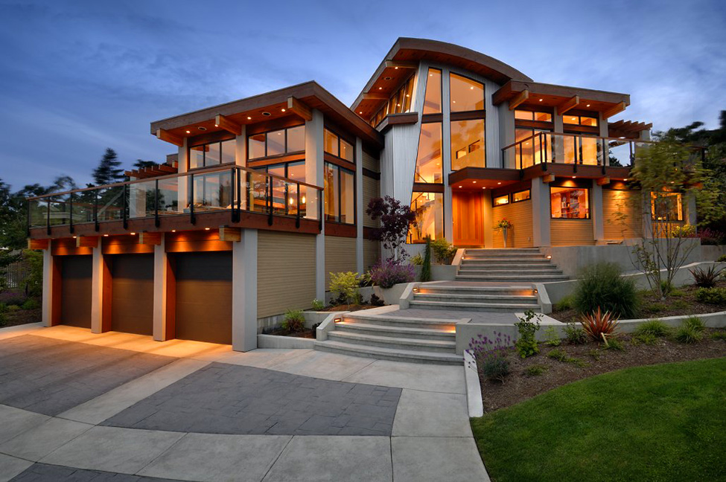
উচ্চতর দক্ষতা মুলক প্রশ্ন - বাড়ির কাজ
প্রোগ্রামের ভাষার স্তরসমুহ তুলনা কর।

